Slide 1


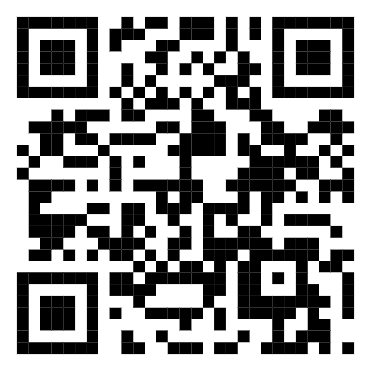

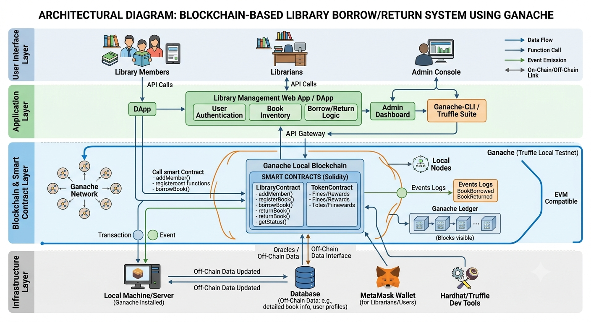
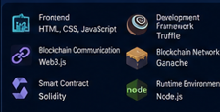
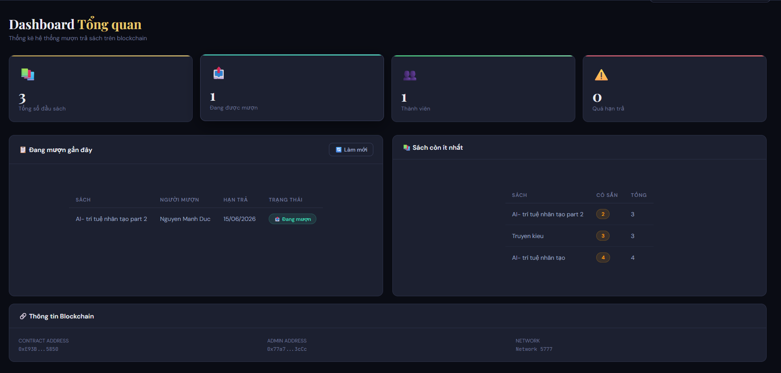
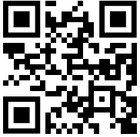
TRƯỜNG ĐẠI HỌC ĐẠI NAM
KHOA CÔNG NGHỆ THÔNG TIN
HỆ THỐNG MƯỢN/TRẢ SÁCH CÓ NỀN TẢNG BLOCKCHAIN
Đặng Lê Hoàng Anh
Github
Giới thiệu
Đề tài xây dựng hệ thống quản lý mượn/trả sách ứng dụng công nghệ Blockchain sử dụng Solidity Smart Contract và Ganache. Các giao dịch được ghi nhận minh bạch, bảo mật và không thể thay đổi trên blockchain, góp phần minh họa việc ứng dụng công nghệ blockchain vào quản lý thư viện và phát triển ứng dụng phi tập trung (DApp).
Kiến trúc hệ thống
Giao diện ứng dụng
Công nghệ sử dụng
Platform
Github Platform
Github FIT-DNU
Hướng phát triển
Tích hợp MetaMask. Triển khai lên Ethereum Sepolia. Kết nối cơ sở dữ liệu MongoDB. Xây dựng ứng dụng đa thư viện. Tối ưu Smart Contract.
©AIoTLab, Faculty of Information Technology, DaiNam University

